Slide 1











Slide 2






Slide 3
Nếu có một phép lạ, em muốn dùng phép lạ đó để làm gì?

Slide 4




Slide 5

- Đọc đúng và diễn cảm bài thơ Nếu chúng mình có phép lạ, biết nhấn giọng vào những từ ngữ cần thiết để thể hiện cảm xúc, mơ ước của bạn nhỏ.
- Nhận biết được những điều mơ ước của bạn nhỏ khi "có phép lạ".
- Hiểu điều tác giả muốn nói qua bài thơ.
- Biết trân trọng ước mơ của bản thân, bạn bè và những người xung quanh.
- Phát triển năng lực ngôn ngữ.
- Biết vận dụng bài học vào thực tiễn cuộc sống: Trân trọng, bày tỏ tình cảm của mình về ước mơ của bạn bè và những người xung quanh trong cuộc sống.

Slide 6


Slide 7


Nếu chúng mình có phép lạ
Bắt hạt giống nảy mầm nhanh
Chớp mắt thành cây đầy quả
Tha hồ hái chén ngọt lành.
Nếu chúng mình có phép lạ
Hoá trái bom thành trái ngon
Trong ruột không còn thuốc nổ
Chỉ toàn kẹo với bi tròn.
Nếu chúng mình có phép lạ
Ngủ dậy thành người lớn ngay
Đứa thì lặn xuống đáy biển
Đứa thì ngồi lái máy bay.
Nếu chúng mình có phép lạ!
Nếu chúng mình có phép lạ!
(Định Hải)
Nếu chúng mình có phép lạ
Hái triệu vì sao xuống cùng
Đúc thành ông mặt trời mới
Mãi mãi không còn mùa đông.

Slide 8

Nếu chúng mình có phép lạ
Bắt hạt giống nảy mầm nhanh
Chớp mắt thành cây đầy quả
Tha hồ hái chén ngọt lành.
Nếu chúng mình có phép lạ
Hoá trái bom thành trái ngon
Trong ruột không còn thuốc nổ
Chỉ toàn kẹo với bi tròn.
Nếu chúng mình có phép lạ
Ngủ dậy thành người lớn ngay
Đứa thì lặn xuống đáy biển
Đứa thì ngồi lái máy bay.
Nếu chúng mình có phép lạ!
Nếu chúng mình có phép lạ!
(Định Hải)
Nếu chúng mình có phép lạ
Hái triệu vì sao xuống cùng
Đúc thành ông mặt trời mới
Mãi mãi không còn mùa đông.

Slide 9


Slide 10

Nếu chúng mình có phép lạ
Bắt hạt giống nảy mầm nhanh
Chớp mắt thành cây đầy quả
Tha hồ hái chén ngọt lành.
Nếu chúng mình có phép lạ
Hoá trái bom thành trái ngon
Trong ruột không còn thuốc nổ
Chỉ toàn kẹo với bi tròn.
Nếu chúng mình có phép lạ
Ngủ dậy thành người lớn ngay
Đứa thì lặn xuống đáy biển
Đứa thì ngồi lái máy bay.
Nếu chúng mình có phép lạ!
Nếu chúng mình có phép lạ!
(Định Hải)
Nếu chúng mình có phép lạ
Hái triệu vì sao xuống cùng
Đúc thành ông mặt trời mới
Mãi mãi không còn mùa đông.

Slide 11

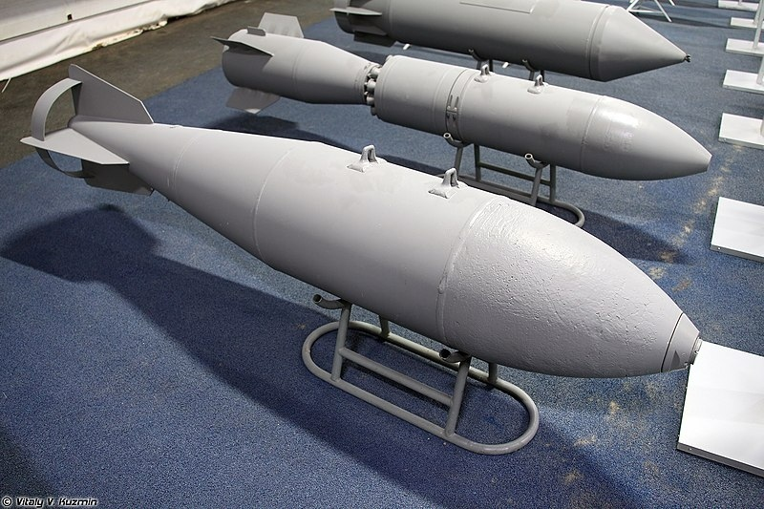
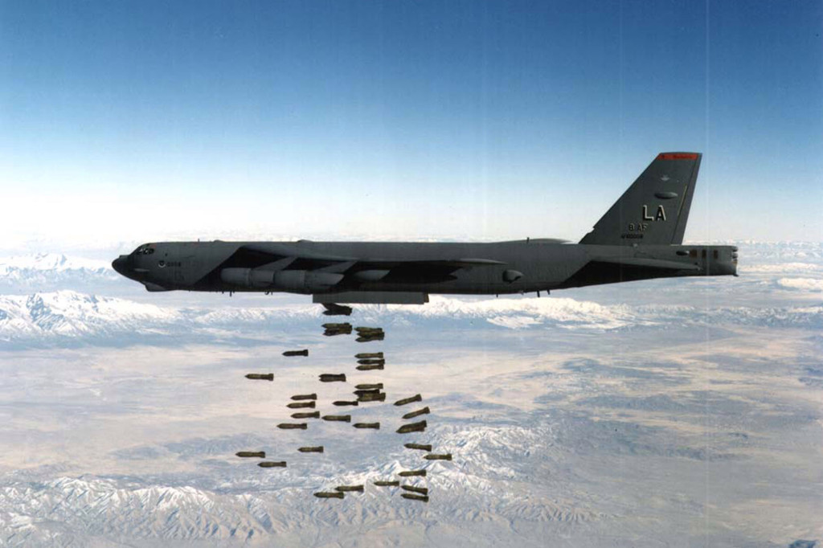
bom
Vũ khí, vỏ bằng kim loại, chứa chất nổ, gây sát thương, thường do máy bay thả xuống.

Slide 12
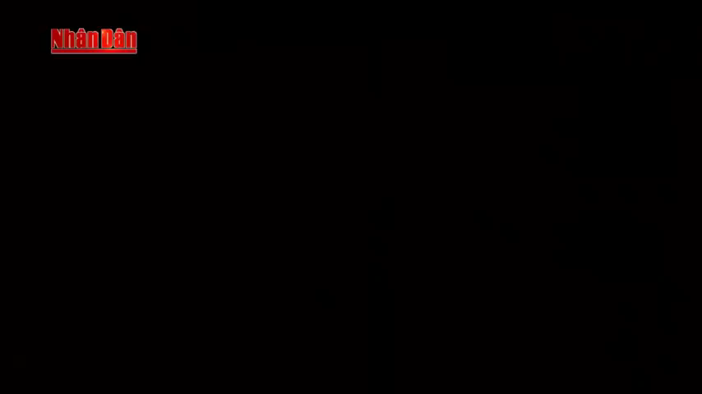

Slide 13
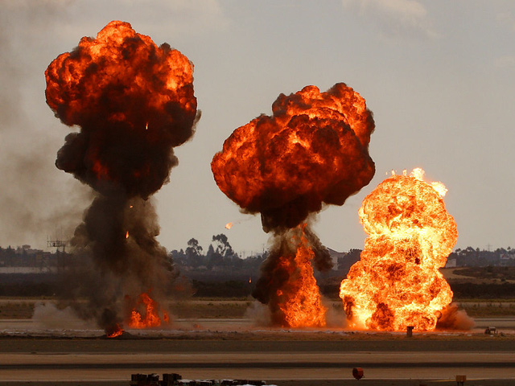

thuốc nổ
Chất có khả năng phá hoại và sát thương bằng sức ép của nó khi bị gây nổ.

Slide 14

Nếu chúng mình có phép lạ
Bắt hạt giống nảy mầm nhanh
Chớp mắt thành cây đầy quả
Tha hồ hái chén ngọt lành.
Nếu chúng mình có phép lạ
Hoá trái bom thành trái ngon
Trong ruột không còn thuốc nổ
Chỉ toàn kẹo với bi tròn.
Nếu chúng mình có phép lạ
Ngủ dậy thành người lớn ngay
Đứa thì lặn xuống đáy biển
Đứa thì ngồi lái máy bay.
Nếu chúng mình có phép lạ!
Nếu chúng mình có phép lạ!
(Định Hải)
Nếu chúng mình có phép lạ
Hái triệu vì sao xuống cùng
Đúc thành ông mặt trời mới
Mãi mãi không còn mùa đông.

Slide 15


Slide 16


1. Nếu có phép lạ, các bạn nhỏ ước những điều gì?

Slide 17
2. Theo em, hai điều ước “không còn mùa đông” và “hoá trái bom thành trái ngon” có ý nghĩa gì?
Notes:
Ước "không còn mùa đông" có nghĩa là ước thời tiết để chịu, không còn thiên tai, không còn những hiểm hoạ tự nhiên đe doạ cuộc sống của con người.
Ước "hoá trái bom thành trái ngon" có nghĩa là ước thế giới hoà bình, không còn bom đạn, chiến tranh để mọi người được sống yên vui.

Slide 18
3. Em thích ước mơ nào trong bài thơ? Vì sao?
Notes:
VD: Em thì ước mơ ngủ dậy thành người lớn ngay vì khi là người lớn thì em sẽ được làm những việc, những nghề mà mình ao ước như lái tàu thuỷ, lái máy bay mà không cần chờ thời gian để lớn lên.)

Slide 19
4. Việc lặp lại hai lần câu thơ “Nếu chúng mình có phép lạ” ở cuối bài thơ nói lên điều gì?
Notes:
Việc lập lại hai lần câu thơ nói lên mong ước có phép lạ một cách tha thiết, mãnh liệt đế có thế làm gì đó cho cuộc sống tốt đẹp hơn.

Slide 20

Những ước mơ ngộ nghĩnh, đáng yêu của các bạn nhỏ bộc lộ khát khao về một thế giới tốt đẹp.

Slide 21
Luyện đọc lại

Slide 22
Nêu giọng đọc?
Đọc diễn cảm, thể hiện cảm xúc, nhấn giọng vào những từ ngữ chỉ ước mơ, cảm xúc của bạn nhỏ.

Slide 23
Nếu chúng mình có phép lạ
Bắt hạt giống nảy mầm nhanh
Chớp mắt thành cây đầy quả
Tha hồ hái chén ngọt lành.
Nếu chúng mình có phép lạ
Hoá trái bom thành trái ngon
Trong ruột không còn thuốc nổ
Chỉ toàn kẹo với bi tròn.
Nếu chúng mình có phép lạ
Ngủ dậy thành người lớn ngay
Đứa thì lặn xuống đáy biển
Đứa thì ngồi lái máy bay.
Nếu chúng mình có phép lạ!
Nếu chúng mình có phép lạ!
(Định Hải)
Nếu chúng mình có phép lạ
Hái triệu vì sao xuống cùng
Đúc thành ông mặt trời mới
Mãi mãi không còn mùa đông.

Slide 24
Học thuộc lòng

Slide 25


Học thuộc bài thơ
Siêu trí nhớ trổ tài
Nếu chúng mình có phép lạ
Bắt hạt giống nảy mầm nhanh
Chớp mắt thành cây đầy quả
Tha hồ hái chén ngọt lành.

Slide 26
Siêu trí nhớ trổ tài
Nếu chúng mình có phép lạ
Ngủ dậy thành người lớn ngay
Đứa thì lặn xuống đáy biển
Đứa thì ngồi lái máy bay.

Slide 27
Siêu trí nhớ trổ tài
Nếu chúng mình có phép lạ
Hái triệu vì sao xuống cùng
Đúc thành ông mặt trời mới
Mãi mãi không còn mùa đông.

Slide 28
Siêu trí nhớ trổ tài
Nếu chúng mình có phép lạ
Hóa trái bom thành trái ngon
Trong ruột không còn thuốc nổ
Chỉ toàn kẹo với bi tròn.

Slide 30



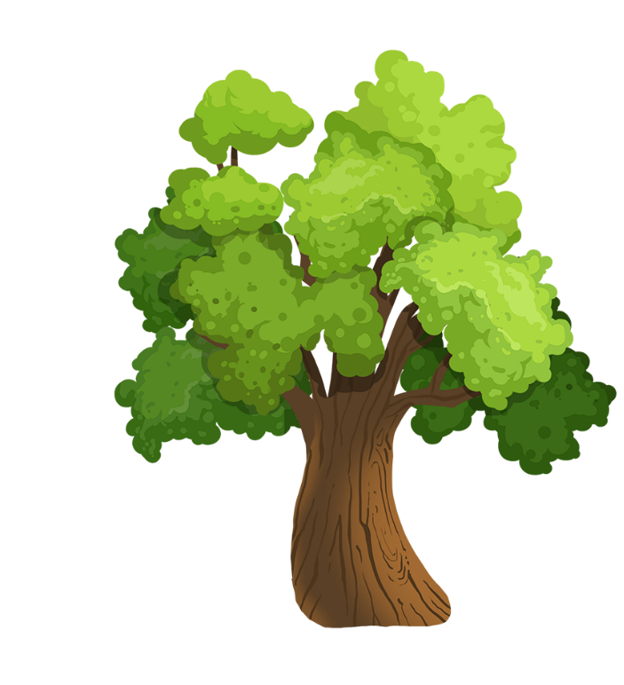
Dặn dò
Luyện đọc diễn cảm và học thuộc lòng bài thơ.
Tìm hiểu bài tiếp theo: LTVC: Luyện tập về danh từ, động từ, tính từ.

Slide 31


